Slide 1

Diagnosi
Molecolare
Southern blot

Slide 2
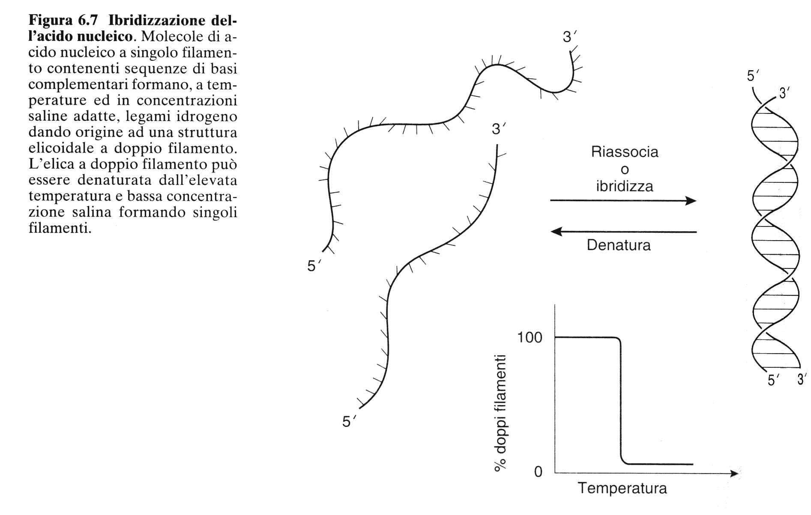
Uso di sonde molecolari
Ibridizzazione

Slide 3
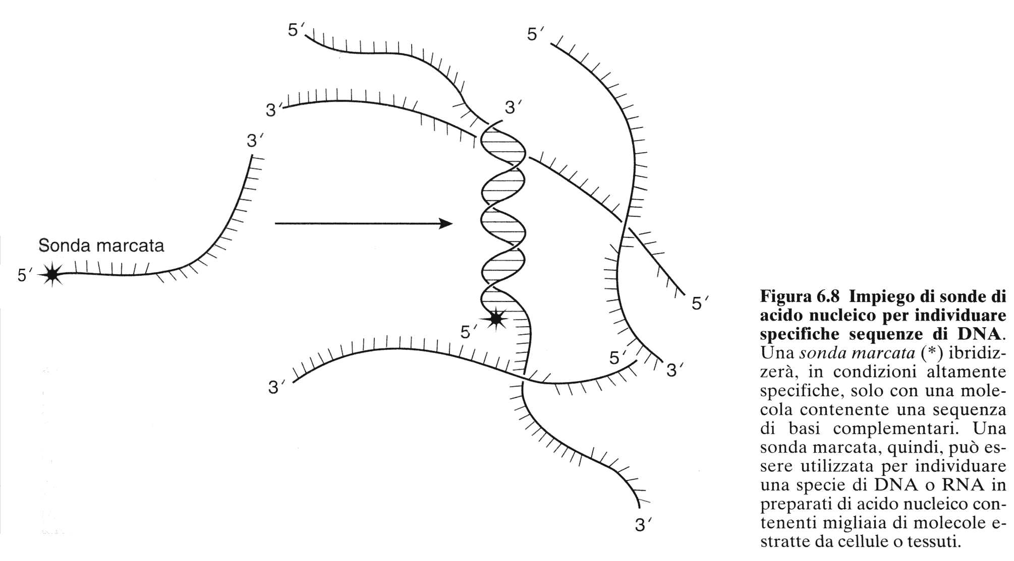
Uso di sonde molecolari
Ibridizzazione

Slide 4
Uso di sonde molecolari
Ibridizzazione
coppie

Slide 5
Uso di sonde molecolari
Ibridizzazione

Slide 6
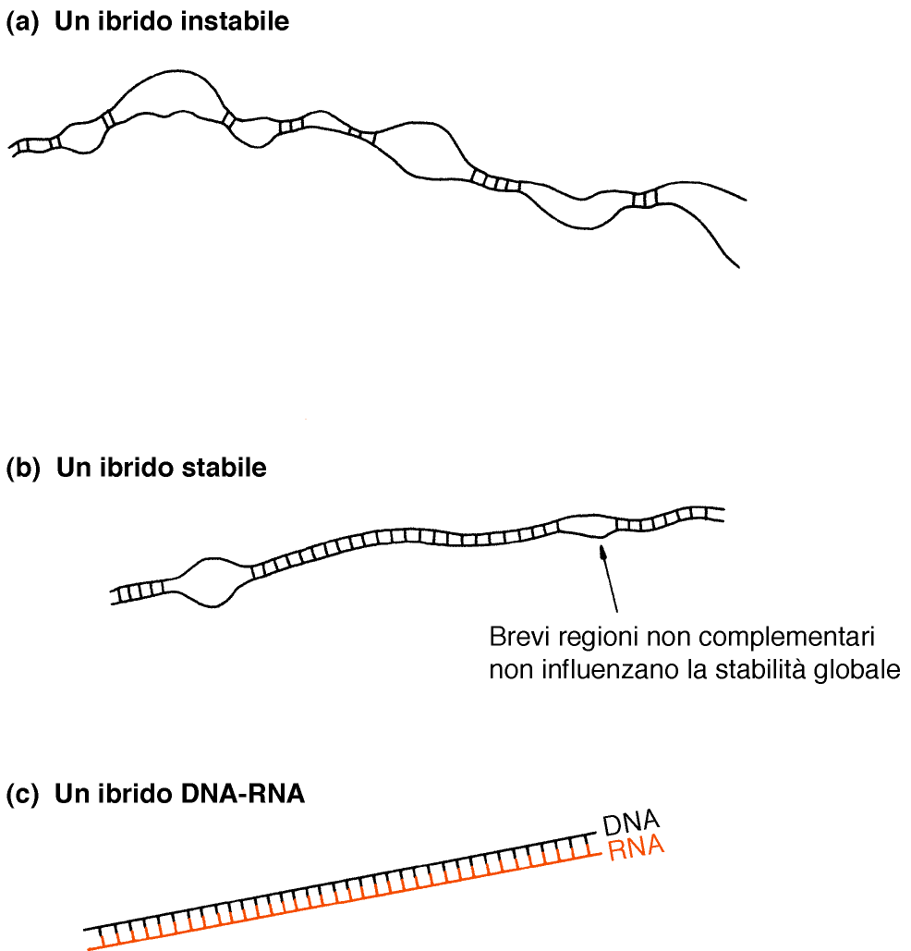

Slide 7
Uso di sonde molecolari
Ibridizzazione

Slide 8
Uso di sonde molecolari
Ibridizzazione

Slide 9
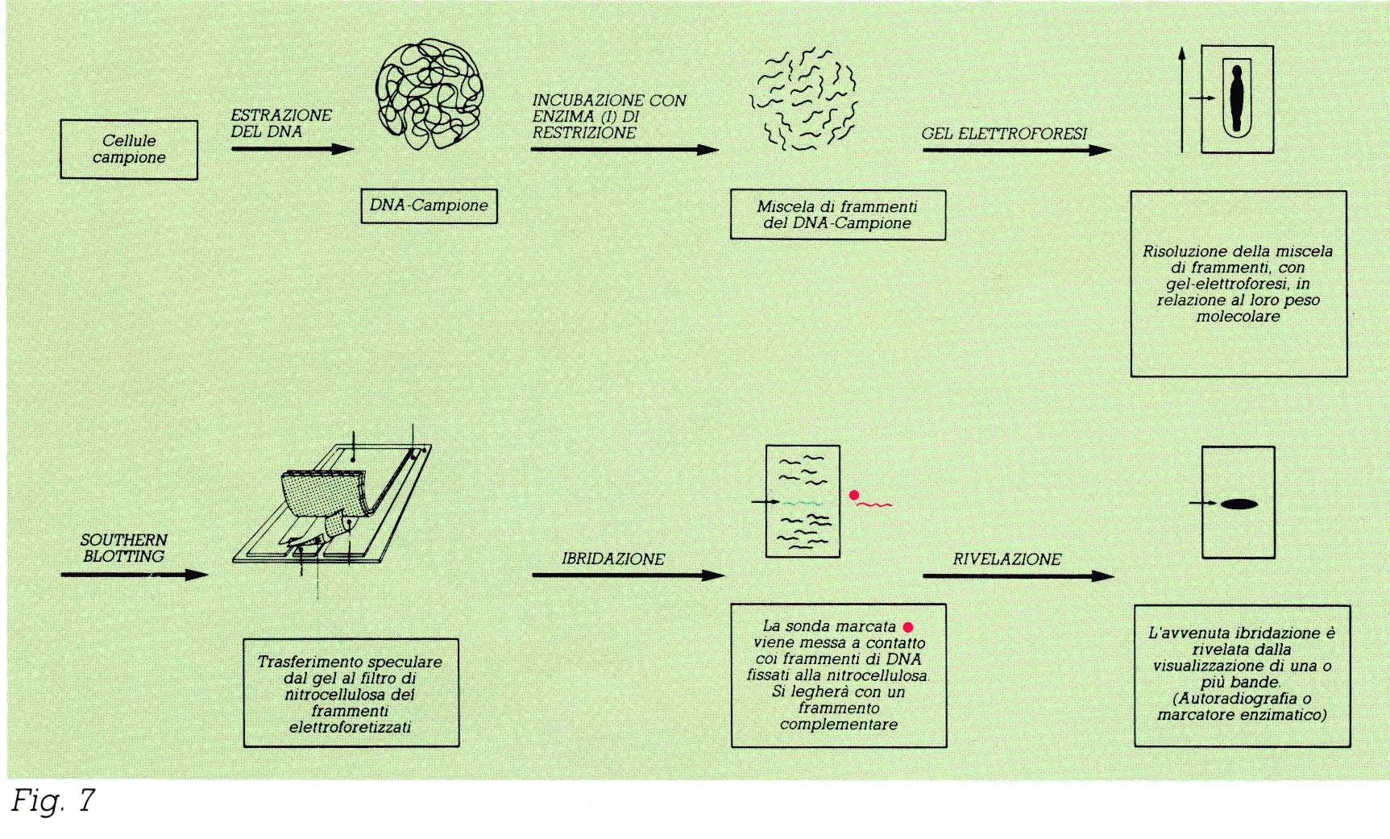
Analisi di un gene con tecnica del blotting

Slide 10
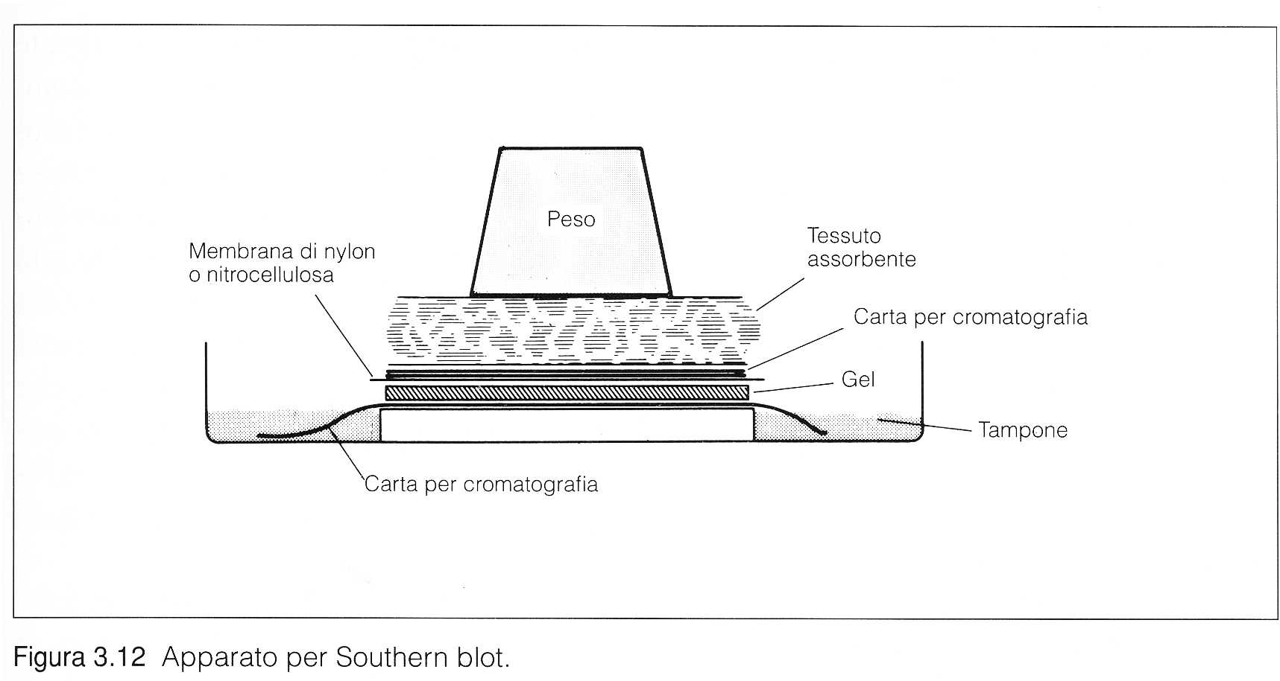
Uso di sonde molecolari
Southern Blotting

Slide 11
Analisi di un gene con tecnica del blotting

